Slide 1

台灣動物介紹 鳥

Slide 2

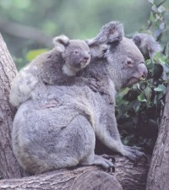

無尾熊
脊索動物門
哺乳綱
袋鼠目
無尾熊科
今全世界的無尾熊僅分佈在澳洲東部低海拔（南緯15～38度之間）、不密集的尤加利樹林中

Slide 3

資料來源
http://newweb.zoo.gov.tw/Pager/Show/Show_Main.aspx?Menu_URL_ID=090824181230554572&Show_TYpe_ID=200909191127507055

